Slide 1

PROJET PERSONNEL ET PROFESSIONNEL CM3: Les grandes règles de la communication professionnelle
« Il n’y a pas de vent favorable pour celui qui ne sait pas où il va », Sénèque

Slide 2

Point 1: Généralités

Slide 3

Règle n°1: Un peu d’humilité… (beaucoup)
On ne se vend pas à n’importe quel prix! Le CV hâbleur et panégyrique est voué à l’échec…

Slide 4
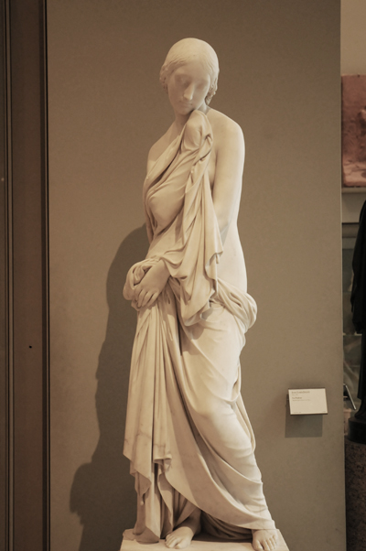
Règle n°2: Pas de fausse pudeur ni d’autocensure!
Le CV s’arrête à la porte de l’intimité mais….

Slide 5
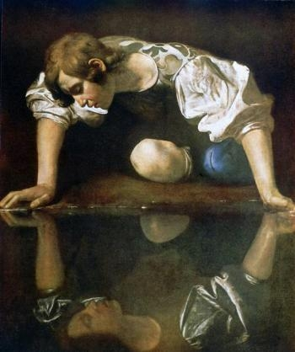
Règle n°3: Halte à l’autocontemplation, une communication tournée vers les autres
Le recruteur et l’entreprise

Slide 6

Règle n°4: Halte à la fraude et à L’« Actor’s studio »
De l’importance de rester soi-même. Les références sont vérifiées par les recruteurs et les CVs sont farcis de fausses références

Slide 7
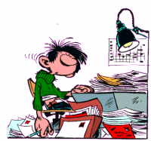
Règle n°5: Mâchez la besogne du recruteur
Proscrire le « CV roman fleuve »: favoriser le message clair et document attractif

Slide 8

Règle n°6: une communication qui ne dit jamais non!
Tournures positives, optimisme et jamais de négations.

Slide 9

Point 2: Une communication en adéquation avec les attentes de l’entreprise

Slide 10
L’offre de service
Élaborer une offre de service , c’est confronter son projet aux réalités du marché. Le travail est d’analyser le marché tel qu’il se présente à travers les offres d’emploi et de stage afin de rendre votre projet:
réaliste, c’est-à-dire compatible avec vos ressources personnelles et motivations
réalisable, c’est-à-dire compatibles avec les attentes du marché au moment où vous l’abordez

Slide 11
Le stage: quel intérêt pour les entreprises?
Gérer les absences (remplacement du personnel absent)
Innover dans certaines technologies
Regard neuf du candidat (mission d’audit)
Echanger et garder contact avec l’Université (participation à la formation)
Tâches utiles mais non prioritaires (activités d’études)
Travaux à traiter d’urgence (gestion d’un surcroît d’activités)
Image de l’entreprise (valorisation et publicité)
Main d’œuvre bon marché, gain d’argent au niveau des recrutements (stage= pré-recrutements ou période d’essai)
Tester des postes

Slide 12
Le stage: quel intérêt pour les étudiants?
Découvrir un métier, le monde du travail et de l’entreprise
Démystifier l’entreprise
Appliquer des savoirs, découvrir et développer ses compétences
Connaître les relations humaines en entreprise
Simuler une recherche d’emploi
Gagner de l’argent
Gagner en autonomie
Exprimer des aptitudes personnelles
Se constituer un réseau, un carnet d’adresses
S’initier à la négociation: un stage, un contenu, une mission, un salaire
Valider ou infirmer une orientation (choix d’une filière, intérêt d’une formation complémentaire)
Rechercher les informations sur les entreprises, les secteurs, les filières, les fonctions

Slide 13

Quelques conseils

Slide 14

Comment trouver un stage: les différentes pistes
Les forums entreprises

Slide 15



Les Organismes spécialisés et leur site internet (s’abonner aux newsletters)
http://www.afij.org/
http://www.apec.fr/
http://www.cidj.fr/
http://www.infostages.com/
http://www.studyrama.com/stage, http://www.jeunedip.com/
http://www.iquesta.com/
http://www.kapstages.com/
http://www.keljob.com/
http://www.monster.fr/

Slide 16

Annuaires professionnels et fédérations d’entreprises: l’exemple de SYNTEC
Syntec représente près de 1250 groupes et sociétés françaises spécialisées dans les professions de l'Ingénierie, des Services Informatiques, des Études et du Conseil, de la Formation Professionnelle (aller à « partenaires »)

Slide 17

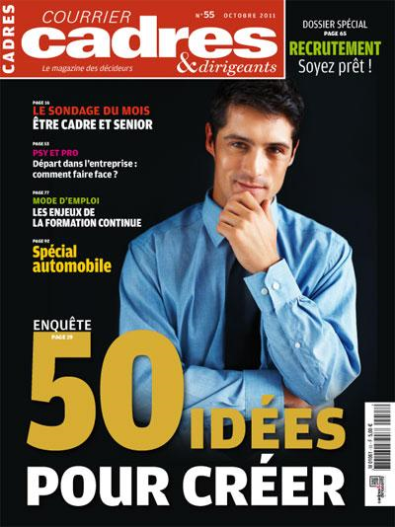

La presse spécialisée

Slide 18

Les sites spécialisés

Slide 19


Les sites des entreprises

Slide 20
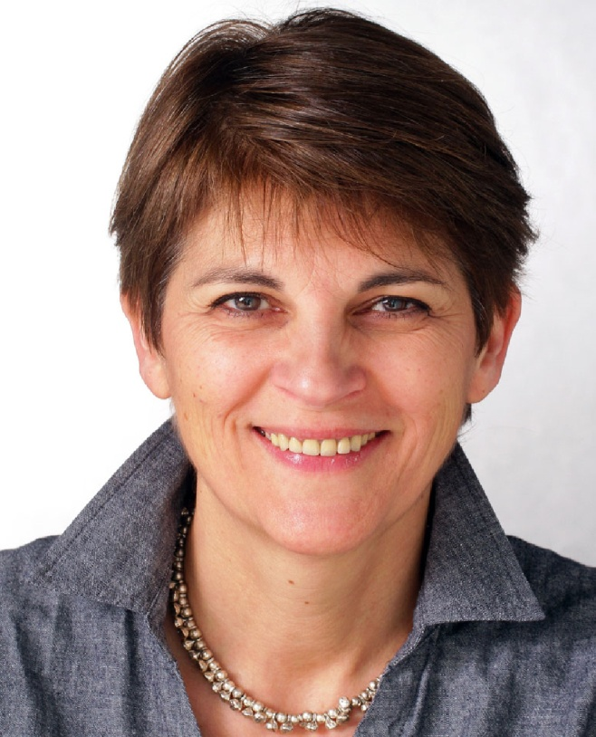

Le service STAGES-ENTREPRISES de l’EISTI

Slide 21
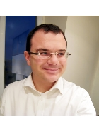

Les anciens de l’école ou la cooptation chez les ingénieurs
Arthur Mayrand, le président.

Slide 22
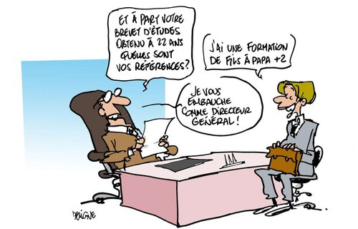
Les relations: « piston »

Slide 23

Point 3:La révolution internet dans le monde du recrutement.
E-recrutement et identité numérique

Slide 24
E-recrutement devenu incontournable
L’ensemble du processus de recrutement transformé par ce nouvel outil. Euphorie du côté des entreprises pour quatre raisons:
Le coût: baisse de coût annonces, cabinets de recrutement, traitement des candidatures et gain en stratégie de communication (visibilité, publicité)
La réactivité: un recrutement en temps réel
L’accessibilité: N’importe où, n’importe quand, accès au plus grand nombre
Le vivier: enrichissement du fond RH

Slide 25

Entreprises et recruteurs accros au web 2.0
Réseaux sociaux, sites d’entreprises, Twitter

Slide 26

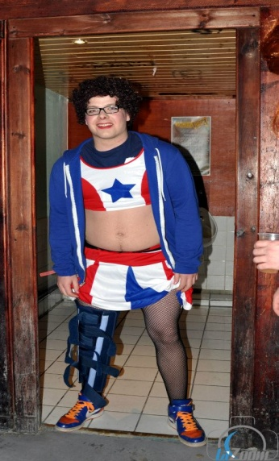
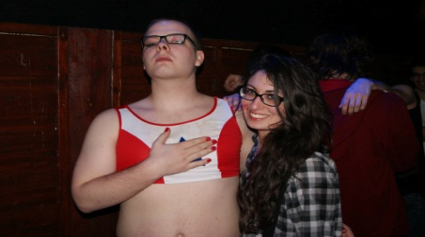
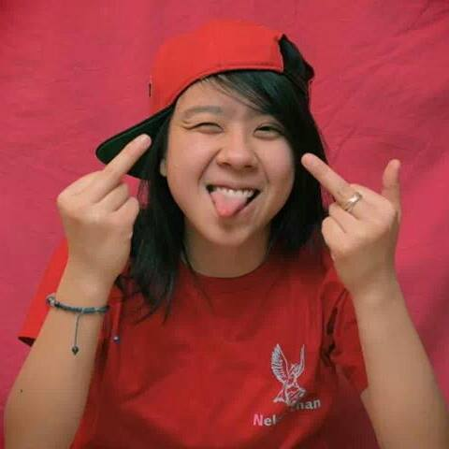


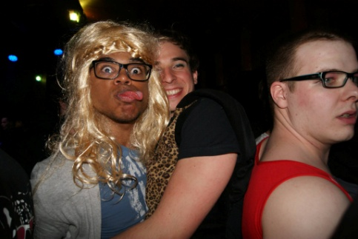

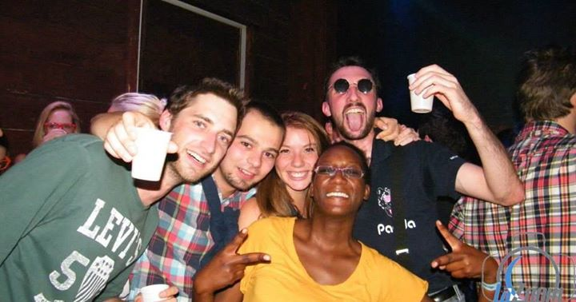

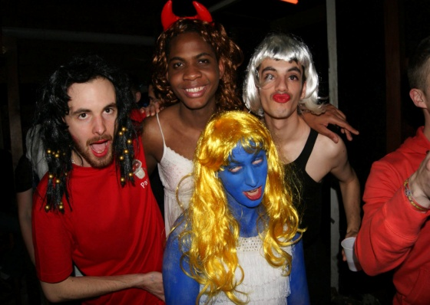
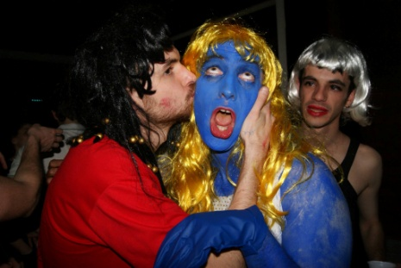
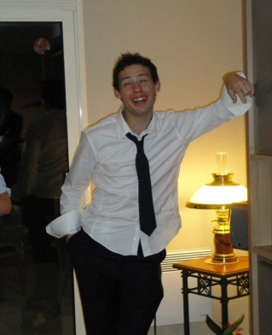
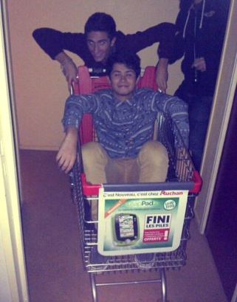
De l’importance de bien gérer son identité numérique
Ou l’ensemble de ce qui vous concerne en ligne

Slide 27

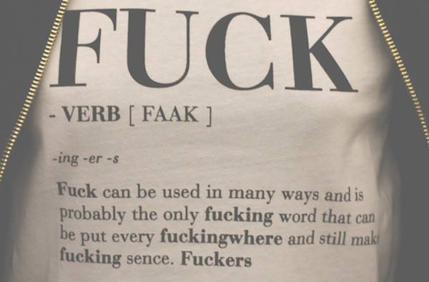

Le meilleur pour la fin…
Photos de profil, de couverture et identification sur profils publics

Slide 28


Travailler son identité numérique
Enquêter sur vous-même. Etes-vous maître de tout ce qui traîne sur la toile?
Mettre en avant des photos, lieux et documents qui vous ressemblent: meilleure appréhension des savoir-être pour le recruteur
Préférez les réseaux sociaux professionnels et montrez-y le meilleur de vous-même

Slide 29

L’enquête de « Career Builder » en 2011
Un employeur sur deux utilise les réseaux sociaux pour recruter des candidats
45% d’entre eux ont écarté un candidat au regard de ce qui se trouvait sur les réseaux sociaux
  A bon entendeur…

Slide 30
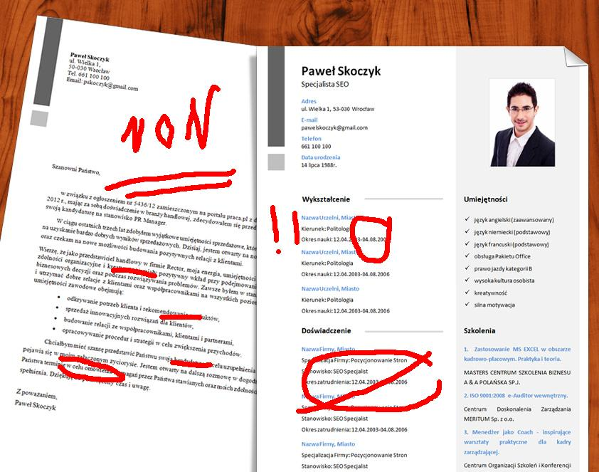
Point 4: les exercices consacrés
CV, lettre de motivation et entretien de recrutement

Slide 31
Trois difficultés à surmonter
En dire beaucoup en peu de mots
Eviter le CV « fourre tout »
Un même CV pour tous les postes ou un CV par poste?

Slide 32

Construire un CV, les règles de base
Un document « souche » à adapter en fonction des offres

Slide 33
Un recruteur doit pouvoir…
Trouver les informations sur les savoirs et compétences
Repérer ce qui est important dans les expériences du candidat
« Dimensionner » les compétences: quels niveaux? (quantifier, utiliser des données chiffrées)
Détecter les qualités humaines et les traits de personnalité.
Comprendre rapidement si le poste à offrir correspond ou non à l’ambition, au désir ou projet du candidat

Slide 34
Les points qui valorisent un CV
Facilité de lecture (structuré, bien mis en page et synthétique, il va à l’essentiel)
Précision des informations, des données concrètes voire chiffrées qui démontrent chacune des compétences avancées
Qualification des emplois précédemment occupés (même stages ou jobs), préciser les missions occupées.
Pertinence des éléments choisis: un contenu qui donne envie d’en savoir plus
Des informations « marketées »: soyez accrocheur avec vos titres
Des rubriques mises dans le bon ordre
Evitez les sigles peu connus et jargons incompréhensibles. Pour les choses très techniques: précisez

Slide 35
Un CV agréable à l’œil: la présentation
Clarté, lisibilité et cohérence
Aérer: Le CV sur une page, passage obligé? Favoriser la lisibilité
Mettre en valeur certains éléments (bonne maîtrise des logiciels de traitement de texte): soulignage, caractères gras, jeu sur les polices de caractère, encadrement, décalage ou rangement en colonnes de certains éléments
Adopter une logique de présentation: unité de style. Attention aux alignements, tirets, points, flèches

Slide 36
Exigences de la présentation
Les conventions:
Alignement à gauche, info mnémotechnique
Papier blanc standard
Marge de 1 à 2 cm et interlignage 1.5cm
Pas plus de trois polices de caractères dans un même CV
Usage modéré du soulignage et du caractère gras
Pas de style ampoulé ou à l’inverse trop télégraphique
Pas de négations
Fautes d’orthographe et de syntaxe injustifiables! REDHIBITOIRES!!!!

Slide 37
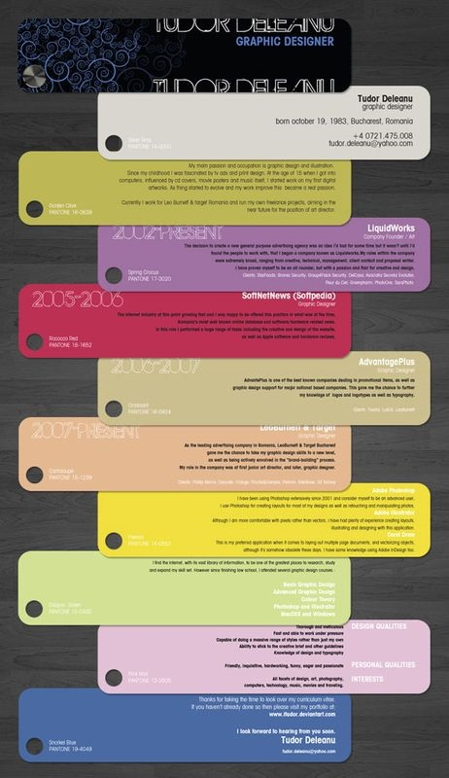
Faut-il être créatif?

Slide 38

Photo / Pas photo?

Slide 39
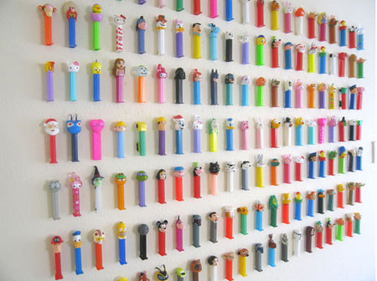

Eviter les redondances et les mots parasites

Slide 40
L’ordre des rubriques et autres conseils en vrac
TITRE!!!
FORMATION ou CURSUS
EXPERIENCE PROFESSIONNELLE
COMPETENCES (informatiques ou mathématiques)
LANGUES VIVANTES
CENTRES d’INTERET
Les autres petits détails à prendre en compte…..

Slide 41
Valoriser vos stages et expériences professionnelles
Pertinence de le candidature=cohérence du projet professionnel: des stages et expériences relatifs au but professionnel visé
Trois questions à se poser et auxquelles répondre dans le CV avec concision: - Quelles ont été vos activités? Comment les avez-vous menées? Quels résultats obtenus?
Pour chaque expérience, indiquer la durée et décrire les activités, le cadre du stage, l’entreprise (ses activités et effectifs)

Slide 42
Présenter ses loisirs: personnalisation et enrichissement du CV
Préférer les activités révélatrices de compétences. EX: capitaine d’une équipe de rugby, président d’une association, du BDE
Préférer les activités qui vous distinguent: un sport rare, un art original, une activité peu répandue ou un niveau de pratique assidu (compétitions+titres)

Slide 43

Attention aux e-candidatures et aux cv rejetés pour un mot oublié

Slide 44
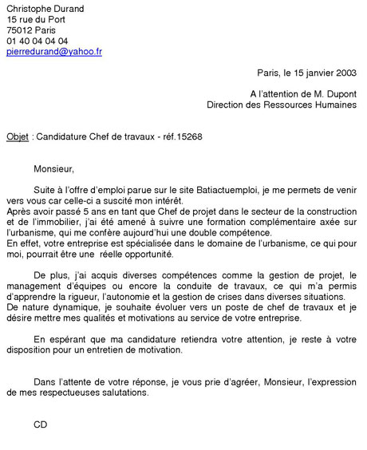
La lettre de motivation: méthodologie

Slide 45
Trois principaux écueils à éviter
La redite de l’annonce à laquelle vous répondez
Le résumé de votre CV
Faire trop de « motivation » (style prospectus publicitaire) et pas assez d’« exposition » des motifs de la candidature. Pas de « h/f de la situation ou l’entreprise est celle que le candidat attendait depuis si longtemps » ou étalage de qualités et points forts mentionnés dans la petite annonce etc.

Slide 46
La lettre de motivation: une définition
La lettre de motivation ne doublonne pas le CV. C’est avant tout un travail d’argumentation où il faut convaincre. Sa force de conviction repose sur votre capacité à:
- démontrer votre compréhension et votre intérêt pour le poste si vous répondez à une annonce
renseigner le recruteur sur votre projet et décrire le poste que vous aimeriez occuper idéalement dans le cas d’une candidature spontanée.
Mentionner une recommandation si vous faites jouer le « piston »

Slide 47
La lettre: illustration du CV
  La lettre de motivation met en scène vos compétences. Cherchez dans votre parcours des exemples concrets voire chiffrés qui crédibiliseront votre candidature. Attention à diversifier les compétences: technique/RH
Quant à vos qualités, elles ne s’énumèrent pas, elles se démontrent, résultats à l’appui

Slide 48
La lettre parle d’avenir
Elle vous permet d’exprimer vos attentes et vos motivations, évitez donc d’employer des verbes au passé. Déclarez votre motivation dès la phrase « d’accroche » et évitez les formules creuses et les lieux communs.

Slide 49
La lettre montre une bonne connaissance de l’entreprise
Avant de passer à l’écriture, il faut absolument vous documenter sur l’entreprise, ses activités, son actualité et ce de manière très précise.
C’est encore plus vrai dans le cas d’une candidature spontanée.

Slide 50
Forme et présentation
Une lettre de motivation comprend obligatoirement:
Les noms et coordonnées de l’expéditeur
Le lieu et la date
Les noms et coordonnées du destinataire
Une interpellation
Un texte en 3 ou 4 paragraphes
Une formule de politesse
Une signature
Et souvent un objet et une référence

Slide 51
Le fond. Le contenu d’une lettre de motivation
Une lettre de motivation comporte 4 paragraphes:
Une introduction, une accroche. Pourquoi je vous écris? Qui je suis et ce que je cherche.
Pourquoi vous? En quoi votre entreprise m’intéresse particulièrement.
Pourquoi moi? Ce que je peux apporter à l’entreprise.
C’est quand qu’on se voit? Demande de rendez-vous et formule de politesse.

Slide 52
Les exigences et conseils
Evitez la langue de bois, c’est-à-dire « parler pour ne rien dire » et les formules toutes faites. L’accent doit être mis sur des arguments pertinents au nombre de 3 ou 4 illustrés par des exemples précis. C’est un argumentaire.
Attention au ton de la lettre: poli mais pas mielleux. Ce n’est pas une supplique. L’attitude doit être dynamique mais pas trop agressive ou autoritaire. Pas de complexe d’infériorité ou de supériorité
Dans le paragraphe « Pourquoi moi? », parlez de compétences, d’expériences et de qualités personnelles. Illustrez-les. Evitez l’autocongratulation.

Slide 53
La lettre doit être affirmative, objective et positive. Evitez les formes négatives. Utilisez des noms et verbes à consonance positive et des verbes d’action.
La lettre doit être concrète et informative. Appuyez-vous sur des faits, des exemples, des données réelles pour illustrer les arguments et qualités que vous mettez en avant. Précisez vos disponibilités, la durée du stage, les dates.
L’expression écrite doit être irréprochable. Les fautes sont rédhibitoires.

Slide 54

Lettre ou mail de motivation? Le casse-tête

Slide 55
Quatre possibilités de retour à une candidature
Entretien
Réponse négative
Formule d’attente
Rien

Slide 56

L’entretien de recrutement

Slide 57
Les différents types d’entretien
L’entretien individuel peut prendre trois formes:
Directive: l’interviewer pose des questions appelant des réponses précises de la part du candidat
Semi-directive: l’interviewer et le candidat ont un échange équilibré
Non-directive: l’interviewer laisse l’initiative au candidat, le but étant de le faire s’exprimer en relançant le dialogue de temps en temps
Qui mène l’entretien? Responsable de recrutement, hiérarchique direct, consultant de cabinet de recrutement, chef du personnel ou DRH, psychologue, chef d’entreprise, collaborateur

Slide 58
L’entretien collectif: les différentes formes
La réunion d’informations: elle se situe en début de sélection, peut être prolongée par les entretiens individuels. Objectif: fournir à plusieurs candidats simultanément toutes les informations concernant la société et le poste à pourvoir
L’entretien de groupe: il consiste à réunir des candidats sélectionnés pour un poste et à les faire réagir par rapport à un sujet ou une situation donnée afin d’observer et d’analyser leur personnalité sous plusieurs aspects.
Les mises en situation ou assessment centers: évaluations en situation professionnelle, le plus souvent études de cas, jeux de rôles ou prise de poste

Slide 59
L’entretien: un échange d’informations
CANDIDAT
ENTREPRISE
Idée claire, précise, complète
de la fonction
de l’entreprise
des relations qui y règnent
des connaissances
de l’expérience professionnelle
de la personnalité du candidat
POSTE PROPOSE
avantages
inconvénients
points forts
points faibles
Décision finale
ACCORD … REFUS

Slide 60
Les 5 phases de l’entretien de recrutement
Phase 1: accueil et présentation des recruteurs
Phase 2: présentation du candidat
Phase 3: présentation du poste et de l’entreprise
Phase 4:évaluation réciproque
Phase 5: conclusion

Slide 61
Qu’est-ce qu’un entretien de recrutement?
Une situation finalisée à durée limitée : un but et une durée précis (30 min / 1h30min)
Une situation relationnelle: une situation de rencontre, un face à face
Une situation interactive: les deux interlocuteurs ont à s’exprimer tour à tour, interview et évaluation réciproque
Une situation doublement structurée: les règles de l’entretien (structure méthodologique) et les paramètres affectifs (structure subjective: émotions, sympathie, antipathie)
Une situation dynamique: communication évolutive (approximations successives, essais, erreurs)

Slide 62
Ce que ce n’est pas…
Un monologue: ce n’est pas une simple séance d’information
Une conversation, du style on s’assoit et on cause
Un interrogatoire: pas de bombardement de questions
Une interview au sens « journalistique » ou un show: rien de spectaculaire, pas de mise en valeur excessive
Une discussion d’idées ou un débat: pas d’idées ou d’opinion à défendre
Une confession: pas d’aveux ni de jugements moraux

Slide 63
Les pièges à éviter côté recruteur
L’effet de halo: veiller à ce que les candidats ne déteignent pas les uns sur les autres
La projection: ne pas rechercher le double de soi-même
La première impression: se fier aux apparences n’est pas professionnel

Slide 64
Les pièges à éviter côté candidat
Etre bavard n’est pas une bonne chose, éviter les écueils du « trop parler »
Etre anxieux se voit et se sent, l’émotivité transparaît
Etre fermé, tant physiquement que mentalement
Etre trop décontracté, être « cool » sans être familier. Trouver la bonne distance.

Slide 65
Ce que vous pouvez et devez faire…
Soyez souriant
Ayez une présentation (vestimentaire et orale) plutôt sobre et adaptée à la culture d’entreprise
Ayez de l’entrain et du tonus
Regardez votre interlocuteur droit dans les yeux
Mettez-vous dans un état d’écoute active et soyez attentif
Citez les informations recueillies sur la société et vos sources
Posez des questions et rebondissez sur les réponses
Reprenez dans vos discours arguments et infos avancés par le recruteur
Illustrez chaque argument avancé. Les faits parlent pour vous et mieux que vous
Montrez au recruteur que vous n’êtes pas en situation désespérée de recherche de stage
Ne cachez pas que vous êtes sur d’autres pistes
Employez le jargon professionnel mais sans excès et évitez les anglicismes
Si le téléphone sonne, arrêtez-vous de parler

